Slide 1
4 Humanistische psychologie

Slide 2
Uitgangspunten humanistische psychologie (1)
Subjectieve beleving van de cliënt staat centraal. Gedrag en belevingen worden door de persoon zelf veroorzaakt
Het bewustzijn in de zin van ‘een blik van binnenuit’ staat centraal
Een persoon ontwikkelt en groeit levenslang

Slide 3
Uitgangspunten humanistische psychologie (2)
Mensen zijn zelf verantwoordelijk voor hun leven. Een mens wil zichzelf realiseren
Ervaringen uit het hier-en-nu staan centraal
De mens is één geheel
Doel van de psychotherapie is iemand bevrijden van eventuele zaken die diens groei belemmeren

Slide 4
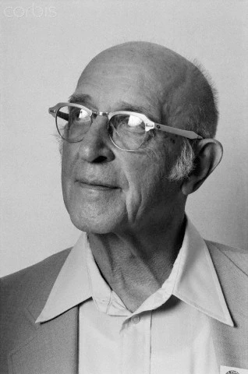
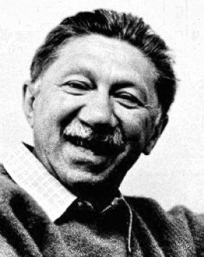
Geschiedenis humanistische psychologie
Start rond 1960
Korte bloeiperiode tot in de zeventiger jaren
Maar nog steeds invloedrijk
Kent nieuwe ontwikkelingen zoals de positieve psychologie
Bouwt voort op humanisme, existentialisme en gestaltpsychologie
Presenteerde zichzelf als ‘derde weg’
Twee belangrijke namen:
C. Rogers
A. Maslow

Slide 5
Mensbeeld in de humanistische psychologie
Optimisme. Iemand kan groeien. De mogelijkheden daartoe heeft iemand in eigen hand.
Mens is wel van nature sociaal: gericht op anderen
Authentieke, subjectieve gevoelens vormen de essentie van een persoon
Er bestaan verschillen tussen kinderen en volwassenen
Een kind is van nature goed
Onechtheid ontstaat als reactie op wensen van opvoeders
Dieren zijn wezenlijk anders dan mensen

Slide 6
Indeling van de humanistische psychologie
Mensbeeld
Personalistisch
De mens zelf is de centrale factor bij het vormgeven van diens leven
Biopsychosociale model
Totaliteit, de mens als één geheel wordt centraal gesteld
De sociale en biologische invloeden worden echter niet uitgewerkt

Slide 7
Motivatietheorie van Maslow
Uitgangspunten
Motivaties kennen een hiërarchie
Doelgericht gedrag is kenmerkend aan de mens
Mensen streven naar zelfactualisatie als andere behoeften zijn verwezenlijkt

Slide 8
Piramide van Maslow

Slide 9
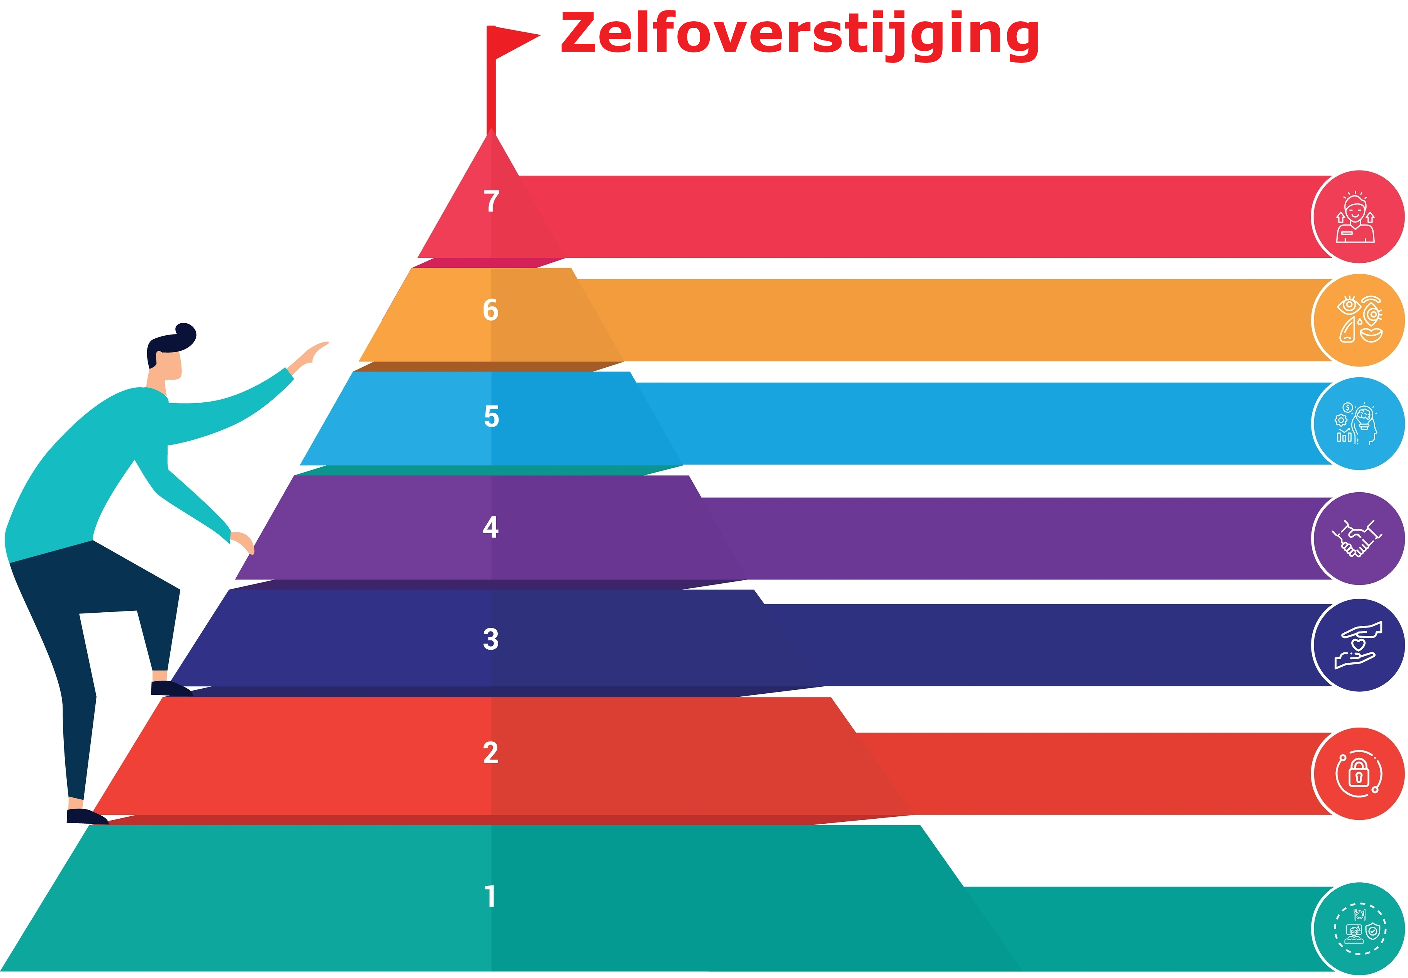
Piramide van Maslow: kritiek
De piramide is een interpretatie van de theorie van Maslow. Niet door hemzelf gemaakt
Er kunnen wel degelijk meerdere behoeften tegelijk actief zijn
Piramide benadrukt individualisme. Is nogal ‘westers’ en ‘wit’
Later in zijn leven benadrukt Maslow als ‘hoogste doel’: ‘zelfoverstijging’, ‘anderen helpen bij zelfontplooiing’ en ‘zingeving’

Slide 10
Rogers: persoonlijkheidstheorie
Een persoonlijkheid is altijd in ontwikkeling
Bij een gezond en geïntegreerd persoon is er sprake van een onbelemmerde interactie tussen denken, voelen en handelen
Interne dialoog: voelen en denken
Externe dialoog: interactie met anderen

Slide 11
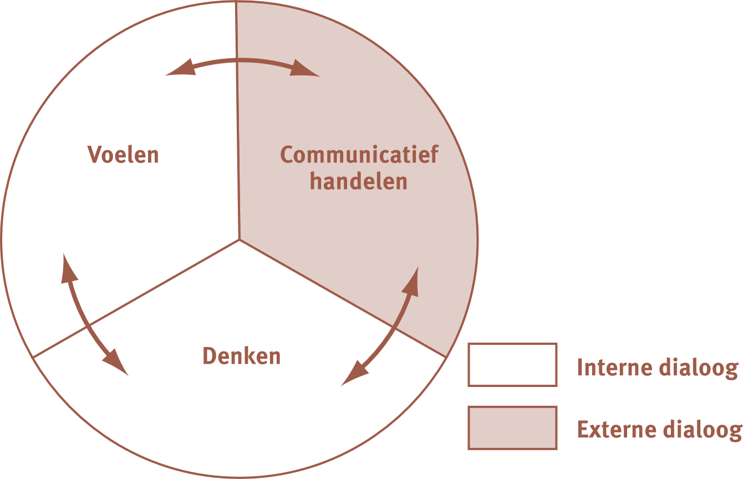
Rogers: persoonlijkheidstheorie
Wisselwerking tussen voelen, denken en (communicatief) handelen

Slide 12
Rogers: drie grondhoudingen
Echtheid
Congruentie
Transparantie
Onvoorwaardelijke positieve gezindheid
Empathie
Cognitief en emotioneel begrijpen van de ander
Is niet hetzelfde als identificatie
Echtheid is de belangrijkste grondhouding. Deze is voorwaardelijk voor de andere twee grondhoudingen

Slide 13
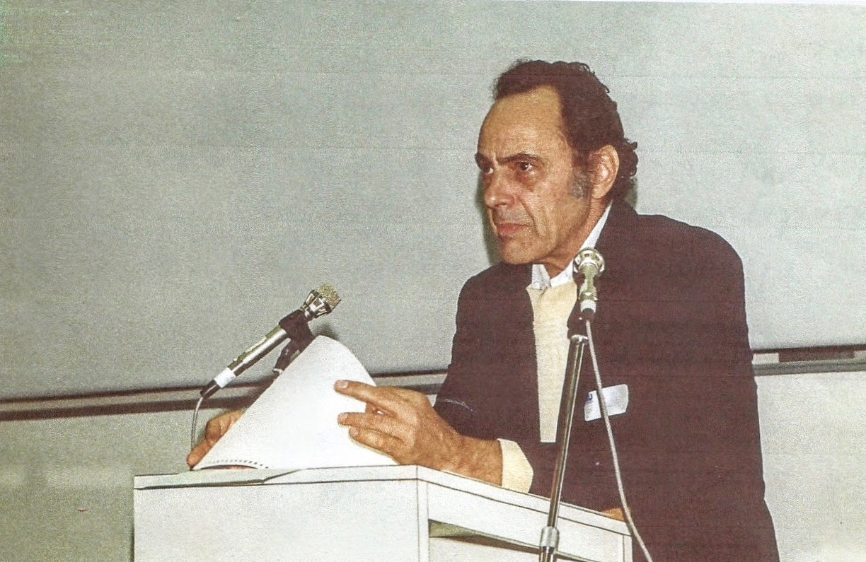
De benadering van Gendlin
Leerling van Rogers
Experiëntiële therapie
Gevoelsaspecten worden centraal gesteld
Ons lichaam heeft intuïtieve ‘kennis’

Slide 14
Nieuwe ontwikkelingen in rogeriaanse hulpverlening
Versnippering en uitwaaiering naar de drie segmenten
Nadruk op gevoel (Gendlin)
Nadruk op denken
Nadruk op communicatief handelen
Nuancering van de effecten
Schizofrenieproject toont beperkingen van de theorie aan
Kritiek vanuit leerpsychologie en communicatietheorie hebben invloed

Slide 15
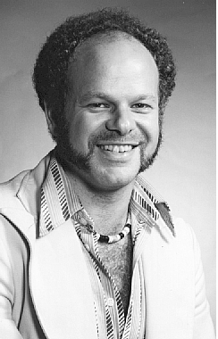
Positieve psychologie
Start wordt gelegd bij artikel van Martin Seligman
Pleidooi voor onderzoek naar positieve en sterke kanten van de mens
Meer aandacht voor factoren buiten de persoon (‘sociaal’) en aanleg (‘bio’)
Past wel goed in onderzoekstraditie
Niet alleen nadruk op individueel geluk, maar ook op collectief welzijn

Slide 16
Positieve psychologie: floreren
Floreren is een mooi voorbeeld van hoe er gedacht wordt in de positieve psychologie
Floreren is zowel gericht op eigen functioneren als op het functioneren van anderen en de samenleving als geheel
Vijf aspecten: PERMA
Positieve emoties
Betrokkenheid op anderen en de maatschappij (Engagement)
Positieve Relaties
Doel in het leven en zingeving (Meaning)
Succesvol zijn in je prestaties (Accomplishment)

Slide 17
Positieve psychologie: veel boeken

Slide 18
Verankering in veel hulpverleningsmethoden
Uitgangspunten van humanistische psychologie en positieve psychologie komen in veel benaderingen terug
Drie centrale uitgangpunten
Luister goed naar het verhaal van de cliënt en/of het cliëntsysteem
Heb vertrouwen in de kracht en (ervarings)deskundigheid van de cliënt
Stel je als hulpverlener op naast de cliënt als bondgenoot en niet ‘boven’ de cliënt als dé deskundige

Slide 19
Psychische stoornissen
Geen traditie ontwikkeld in het verklaren van psychische stoornissen
Diagnosticering (‘stempeltje’) werd afgewezen
Niet de klacht moet voorop staan, maar de persoon
Bij iemand met psychische problemen, welke dan ook, is er sprake van incongruentie
Door moderne rogerianen en in de positieve psychologie wordt vaker gebruikgemaakt van kennis over psychische stoornissen

Slide 20
Toepassingen in hulpverlening en opvoeding
Gordon-methode
Gentle teaching
Validation
Zelfdeterminatietheorie
Motiverende gespreksvoering

Slide 21
Gordon-methode
‘Rogers’ toegepast in pedagogische situaties
Onvoorwaardelijke acceptatie is minder belangrijk
Nadruk op echtheid en actief luisteren
Bij actief luisteren is empathie belangrijk
Transparantie door ik-boodschappen

Slide 22
Gentle teaching
‘Rogers’ toegepast in zorg voor mensen met verstandelijke beperking
Combinatie met Bowlby (hechting)
Nadruk op samen-leven en verbondenheid
Acceptatie, affectie, tolerantie en warmte

Slide 23
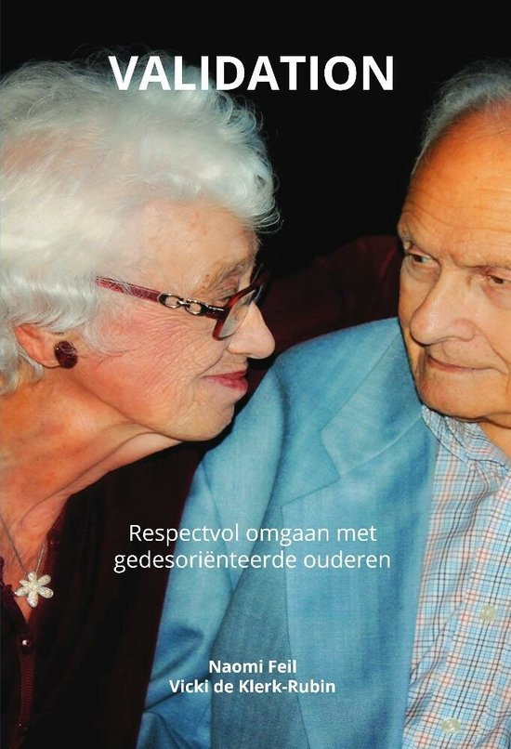
Validation-methode
Ontwikkeld door Naomi Feil
‘Rogers’ toegepast op mensen met dementie
Nadruk op acceptatie en empathie

Slide 24
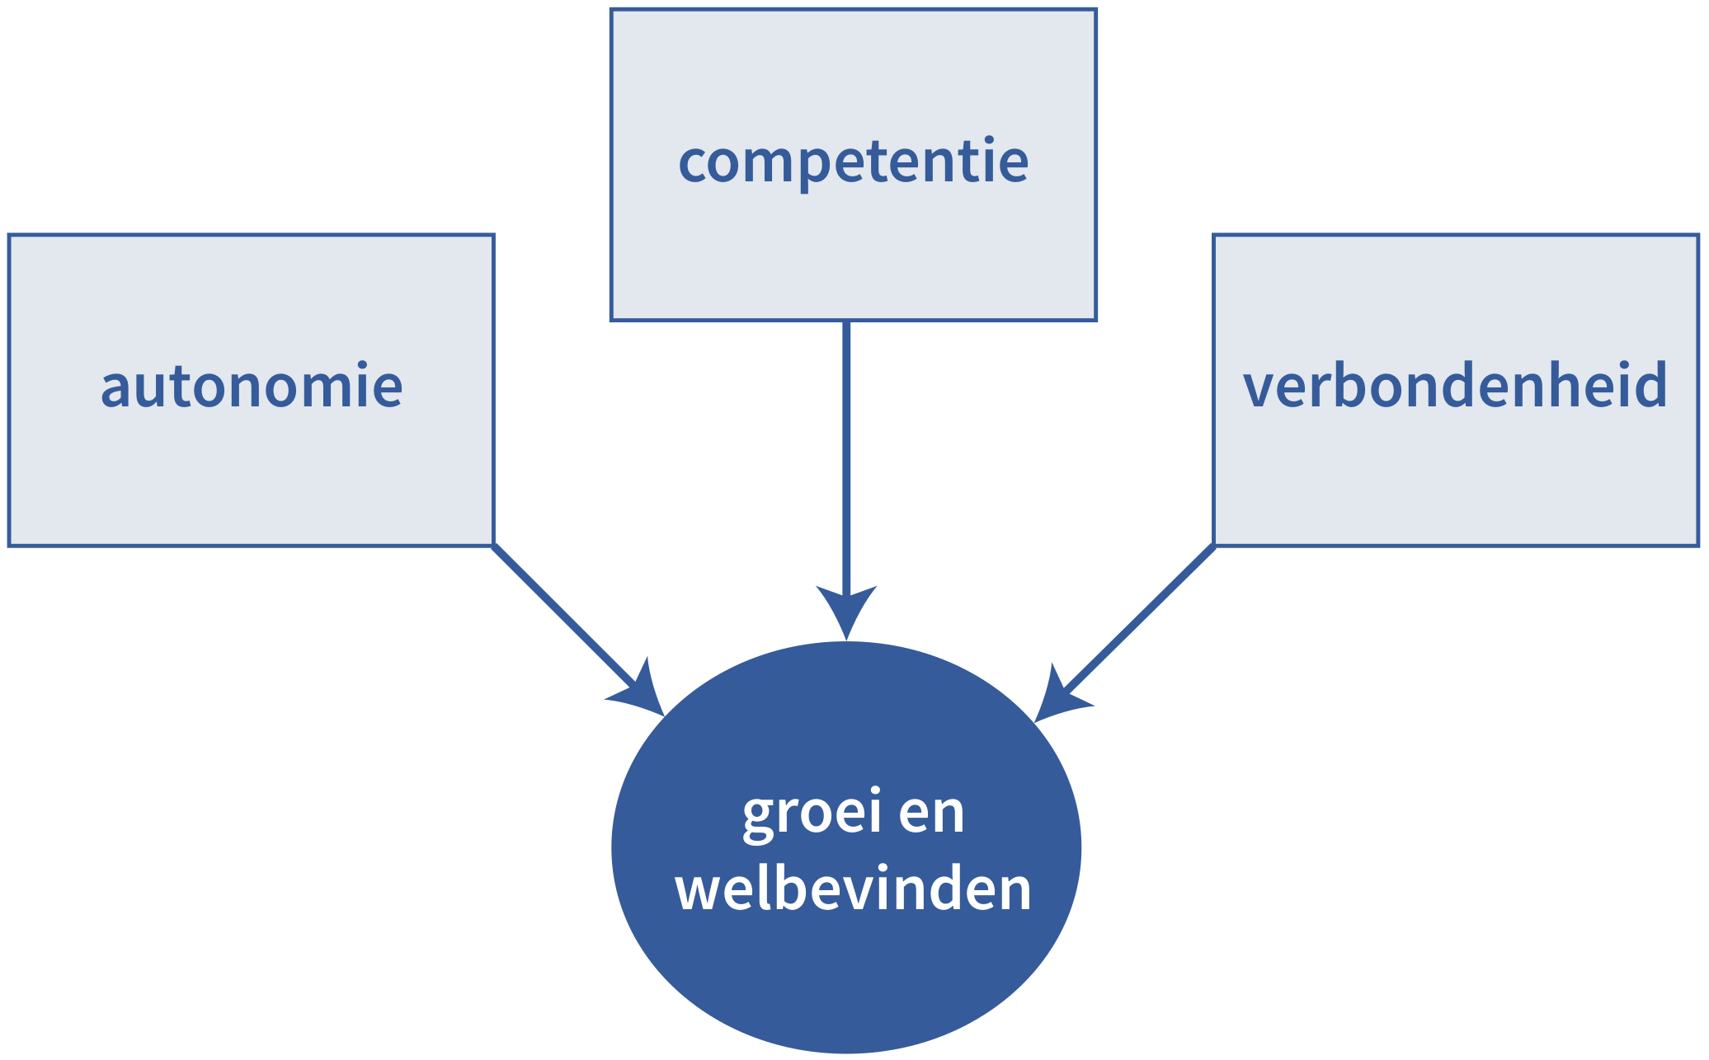
Zelfdeterminatietheorie
Drie psychologische basisbehoeften
Autonomie
Iets doen omdat je het zelf wilt
Verbondenheid
Geaccepteerd willen worden zoals je bent
Competentie
Willen ervaren dat je iets goed kunt

Slide 25
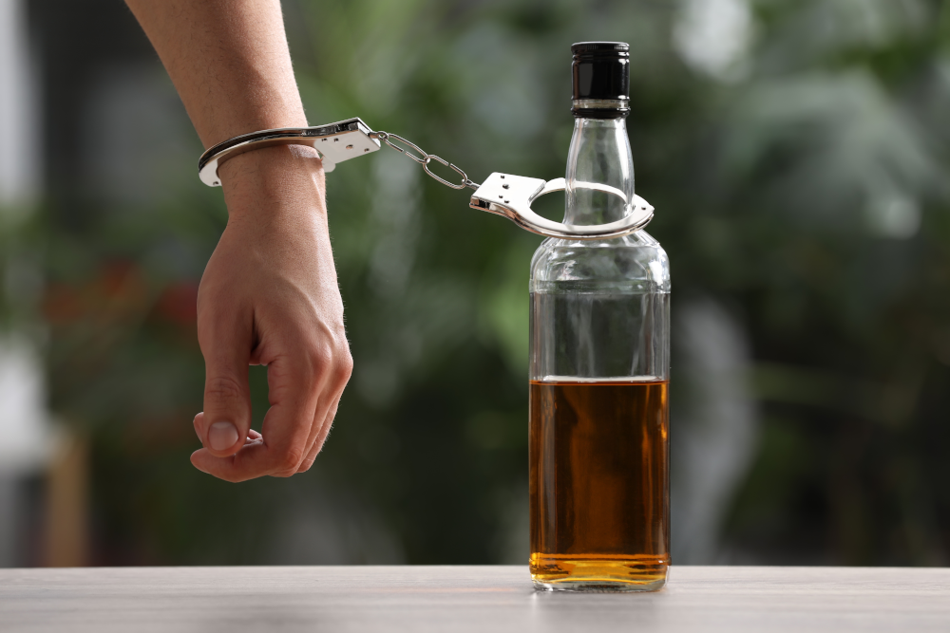
Motiverende gespreksvoering
Toepassing van gesprekstechnieken bij motivatieproblemen
Ooit gestart in de verslavingszorg
Maar nu breder toegepast
Centrale begrippen/methoden
Empathie
Discrepantie (incongruentie)
Judoën bij weerstand
Geloof houden in persoonlijke effectiviteit

Slide 26
Kanttekeningen
Te weinig aandacht voor sociale en genetische invloeden op gedrag
In de positieve psychologie wordt dit gecorrigeerd
Te optimistische visie over innerlijke goedheid
Empathie heeft zijn grenzen
Lastig te combineren met onderzoek naar effectiviteit
Dit geldt niet voor de positieve psychologie, de zelfdeterminatietheorie en motiverende gespreksvoering

